Slide 1
Санах ойн цоорхой

Slide 2
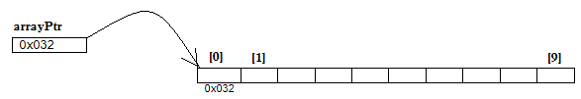
Memory Leaks-Ойн цоорхой-1
Энэ бол new ба delete операторыг хэрэглэдэг програмд чухал. Яагаад гэдгийг дараах энгийн програм дээр авч үзъе.
do {
int *intPtr = new int [10];
assert (intPtr !=0 );
// . . .
cout <<”\n Do another (Ү or n)?”;
cin >> answer;
} while (answer !=’\n’) ;
Эхний давталтаар 10 бүхэл тоон хүснэгт байгуулна.

Slide 3
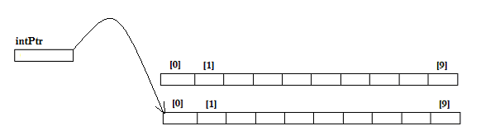
Memory Leaks-Ойн цоорхой-2
Удаахь давталтаар ангид хүснэгт үүсгэж түүний хаягийг intPtr хаяган хувьсагчдад хийнэ. Гэхдээ эхний хүснэгтийн ойг чөлөөлөхийн тулд delete операторыг хэрэглээгүй тул энэ ойн хэсэг програмд харьяалагдсан хэвээр үлдэнэ.

Slide 4
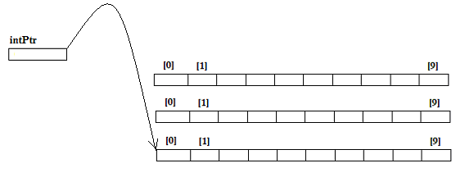
Memory Leaks-Ойн цоорхой-3
Гуравдахь давталтаар ээлжит хүснэгтийг байгуулж түүний хаягийг intPtr хувьсагчдад хийх тул өмнөх /хоёр дахь хүснэгт мөн эзэнгүйдэнэ.
Ийнхүү ээлжит давталтаар 10 бүхэл тоон хүснэгтийн ой эзэнгүйдэж тодорхой давталтын дараа (intPtr !=0 ) нөхцөл биелэхгүй болж програм зогсоно. Ийм програм ойг эзэнгүйдэхэд хүргэх ба үүнийг ойн цоорхой гэнэ.

Slide 5
Memory Leaks-Ойн цоорхой-4
do {
delete [ ] intPtr ;
//cout . . .
} while ( answer !=0 ) ;

